Slide 1

二进制进阶与多重循环

Slide 2
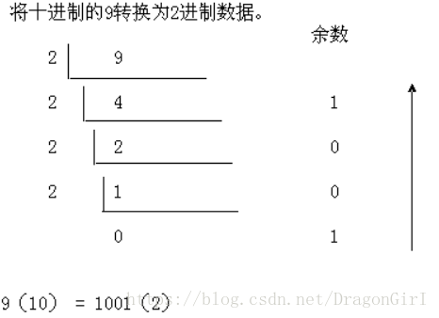
十进制正数转化成二进制
十进制转二进制的转换原理：除以2，反向取余数，直到商为0终止。
9(十进制)→1001(二进制）

Slide 3
示例：见附件，用DevC++打开。
shi_to_er.cpp

Slide 4
十进制负数转化成二进制
1.将十进制输转化成二进制数，不管符号。
2.对转化的二进制数逐位取反
3.对取反后的二进制数加1，结果就是十进制负数转化成的二进制数。

Slide 5
示例一
例：-32转化成二进制数
1.（十进制）32=（二进制）00100000
2.（二进制）00100000逐位取反为：11011111
3.二进制数+1得：11100000

Slide 6
示例二
例：-5转化成二进制数
1.（十进制）5=（二进制）00000101
2.（二进制） 00000101逐位取反为：11111010
3.二进制数+1得：11111011

Slide 7
思考：反过来想一想？
问题： 1111 1000 这个数该读多少？（二进制转十进制）
答：
1111 1000取反，
0000 0111 ，加一，
0000 1000，,是8，所以原来是-8
https://zhidao.baidu.com/question/48358147.html

Slide 8
求两个自然数的最大公约数
1、暴力尝试法
P127
2、辗转相除法
P127

Slide 9
多重循环打印直角三角形
P147

Slide 10
多重循环打印正三角形

